Slide 1
SuperStream-NX 2021-06-01版
製品説明会
スーパーストリーム株式会社
2021/5/21（金）オンライン配信

Slide 2
SuperStream-NX
最新ロードマップおよび新機能ご紹介
スーパーストリーム株式会社
取締役 企画開発本部長
山田 誠

Slide 3
SuperStream-NX 2021-06-01版
01.SuperStream-NX 最新ロードマップ
02.新製品・新機能（トピックス）について
- SuperStream-NX AI-OCR（請求書明細）
- SuperStream-NX 銀行口座API（MT LINK対応）
- 新機能（トピックス）
お知らせ

Slide 4
01
SuperStream-NX 最新ロードマップ

Slide 5

SuperStream Product Line-Up
GM /Report /インメモリ
グループ経営管理（BI) / Reportオプション /インメモリオプション
AI・OCRソリューション
Robo
オフィスロボット（経理・人事）
統合会計
人事管理
HR
人事管理
AI-OCR
AI-OCR（請求書）
AI-OCR（請求書明細）
GL
財務会計 / 管理会計
AP
支払管理 / 経費精算管理
AR
債権管理
従業員モバイル
オプション
駅すぱあと
オプション
New
APIサービス
固定資産管理
建設仮勘定管理OP
手形管理システム
給与管理
API-Bank
銀行マスタAPI
FA
固定資産管理
LM
リース資産管理
CP
建設仮勘定管理
PN
手形管理
PR
給与管理
API-Customer
取引先マスタAPI
New
電債OP
ファクタリングシステム
証憑管理OP
人事諸届・照会
API-Bank Accounts Data
銀行口座API
ER
電子記録債権・債務管理
Factoring
ファクタリング
EV
証憑管理
e文書対応
オプション
field/HR
人事諸届・照会
New
Manual
iTutor for SuperStream
ライセンス
管理
Connect/SuperInterface
システム連携ツール（EAI）
Log
Log Manager
Backup
Backup Manager
ペーパーレス・クラウド・AI/RPA
充実した20以上の会計・人事システム

Slide 6
SuperStream-NX V2 Roadmap
FY2019
FY2020
FY2021
FY2022
2019/4
2019/10
2020/8
2021/6
2022/6
統合会計
（GL・AP・AR・EX・EV）
新元号対応
軽減税率
AR任意消込/入金紐付
電子申告
収益認識基準/SVF対応
簡易BI（ReportPlus）
ハンコレス・メール配信
C/F直接法、源泉税自動計算
インボイス対応
Phase.1
2019/4
2019/10
2020/8
2021/6
2022/6
固定資産/リース
（FA・LM・CP）
新元号対応
IFRS16リース
月次パフォーマンス改善
SVF対応/簡易BI
汎用検索照会
建仮一括振替対応・増減表追加
インボイス対応
2019/12
2020/10
2021/8
2022/8
手形・電債・ﾌｧｸﾀﾘﾝｸﾞ
（PN・ER・factoring）
VerUp
SVF対応
手形裏書自動設定
VerUp
2019/4
2019/10
2020/8
2021/6
2022/6
field/HRリブランディング
給与検索、明細メール配信
人事給与
（HR・PR・fieldHR）
新元号対応
新人事給与(WPF)
Phase.1
新人事給与（WPF）
Phase.2・簡易BI
勤怠管理
2019/10
2020/8
2021/6
2022/6
グループ経営管理
（GM）
マスタメンテナンス追加対応
HTML5対応
FLASH2020/12末廃止
Slack/ChatWorks
LINE-Works連携
VerUp
2019/10
2020/8
2021/6
2022/6
システム連携ツール
（Connect・SuperIF）
VerUp
VerUp
SuperI/F
収益認識基準対応
VerUp
2019/1
2019/12
2020/8
2021/6
2022/6
AI・RPA
会計・人給
シナリオ追加
新人事給与対応
OfficeRobot(RPA) シナリオ追加
AI-OCR（請求書明細）
リリース
VerUp
AI-OCR（請求書）リリース
2020/8
2021/6
2022/6
APIサービス
銀行マスタAPI
銀行口座API
（FINTECH）
VerUp
取引先マスタAPI

Slide 7
NXシリーズ サポート期間 （問合せ/不具合対応・法制度対応）
 | 保守1世代目 |  | 保守2世代目 |  | 特別延長保守
 | 2016年 |  | 2017年 |  | 2018年 |  | 2019年 |  | 2020年 |  | 2021年 |  | 2022年 |  | 2023年
会計シリーズ （問合せ/不具合対応：2世代、法制度：1世代）
2016年版 (Silver Light) |  |  |  |  |  | 特別延長（V1→V2移行）
2017年版 (WPF)
2018年版 (WPF)
2019年版 (WPF)
2020年版 (WPF)
2021年版 (WPF)
2022年版 (WPF)
人事給与シリーズ （問合せ/不具合対応：2世代、法制度：1世代、給与システムのみ問合せ/不具合対応：2世代、法制度：2世代）
2016年版 (PB)
2017年版 (PB)
2018年版 (PB)
2019年版 (ﾊｲﾌﾞﾘｯﾄﾞ）
2020年版 (WPF)
2021年版 (WPF)
2022年版 (WPF)
6月
6月
6月
4月P
10月
8月
6月
6月
6月
現在
コロナ影響による
サポート延長
▲新元号対応
▲区分記載請求書等
保守問い合わせ延長
▲IFRS16リース対応
▲収益認識基準対応
▲インボイス対応①
コロナ影響による
年調・社保サポート延長
▲新元号対応
▲新元号対応
★年末調整/再年調/社会保険
★年調/社保
保守問い合わせ延長
★年末調整/社会保険対応
★年末調整/社会保険対応
★年末調整/社会保険対応
★年末調整/社会保険対応
★年末調整/社会保険対応
★年末調整/社会保険
★年末調整/社会保険
コロナ影響で2018年版の特別保守延長を実施中（問い合わせ・PR年末調整・社会保険対応）
※2018年版で不具合が発覚した場合はサポートより回避策を提示いたします。やむを得ず回避策がない場合はVerUpのご検討をお願いします

Slide 8
法改定・制度対応および環境対応
■法制度対応について
Product | 主な法制度 | 2019-10-01版 | 2020-08-01版 | 2021-06-01版
会計シリーズ | 法人税電子申告連携 | 〇 | ○ | ○
 | 収益認識基準 | - | 〇 | 〇
人事給与シリーズ | e-Gov電子申請（厚生年金/労働保険） | - | 2021年6月、10月 | 2021年8月、10月
 | マイナポータル対応（健康保険組合） | - | 2021年6月 | 2021年8月
 | 年末調整控除申告書作成用ソフトウェア対応 | - | 2021年11月 | 2021年11月
※2023年10月施行のインボイスは、2022年版以降で対応予定
※対応時期は現在予定の為、変更になる可能性があります
■インフラ対応について
Product | 主インフラ | 2019-10-01版 | 2020-08-01版 | 2021-06-01版
SS Framework | 開発コンポーネント（IG） | IG Pro2018 Vol.1 |  | IG Pro2020 Vol.2
 | .net Framework（Server) | Ver4.x(4.6～) Visual Studio2017 |  | Ver4.x(4.6～) Visual Studio2019
動作環境 | Client OS | Win8.1/10
 | Web Server OS(Windows Server) | 2012,2012R2,2016
 | Database（Oracle） | 11.2.0.4/12.1.0.2/ 12.2.0.1/18.3 | 11.2.0.4/12.1.0.2/ 12.2.0.1/18.3/19c | 12.2.0.1（2022/3/31まで） 19c (19.10で動作確認) ※19.10の場合は要初期化パラメータ設定
 | Database（SQL Server） | 2012 SP4/2014 SP3/2017
※Oracleのバージョンについては当時の対応バージョンとなります。現在最新のサポート対象バージョンをご確認下さい

Slide 9
02
SuperStream-NX
新製品・新機能（トピックス）紹介

Slide 10

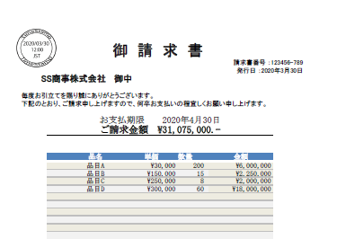
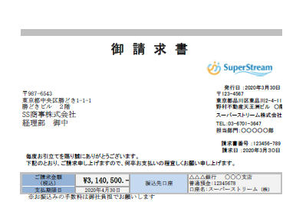

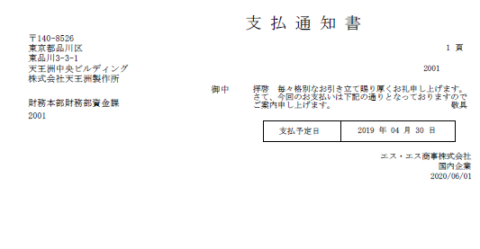
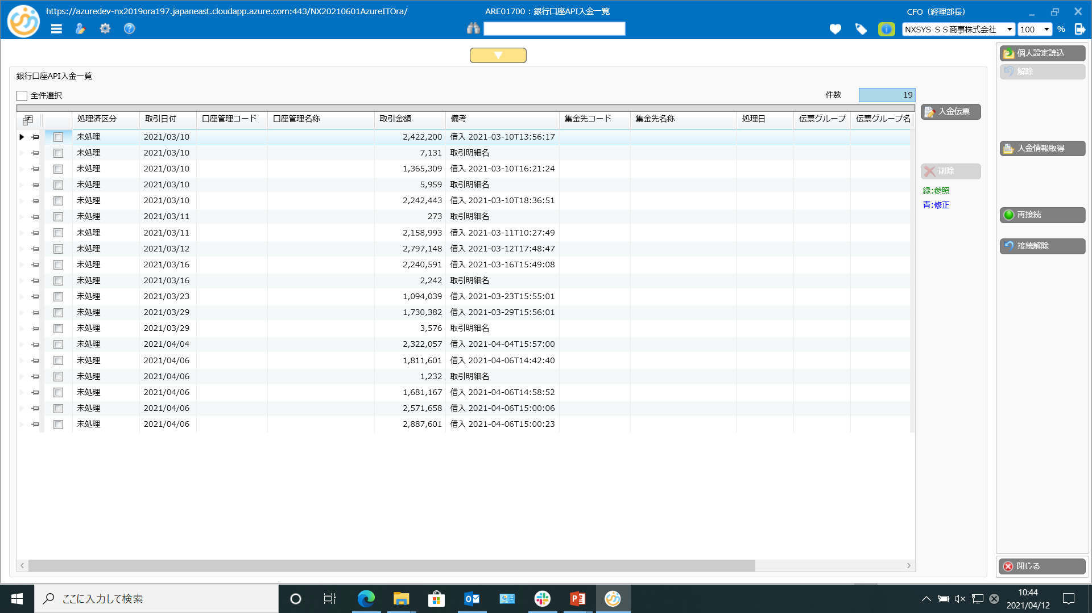


SuperStream-NXで実現するＢＸ
自社
❶
❷
❸
証憑管理
AI-OCR（請求書明細）
統合会計、給与管理
統合会計（AR）
金融機関
証憑の電子化
（スキャナ保存制度）
支払入力業務の効率化
（人工知能の活用）
郵送書類の電子化
（請求書/支払通知書、
給与明細）
金融サービスとの連携
強化（Moneytree対応）
各種銀行
（法人口座）
入金情報
Cloud対応
入金情報
※JIIMA認証
取得予定
API連携
PDFで保管
スキャナ保存法対応
Infomartと
アライアンス連携
（連携済）
メール送付
（パスワード付PDF)
市販サービスやRPAを利用し
電子データ（PDF）で受領
得意先
・
仕入先
請求書・領収書等
（紙/PDF）
支払通知書・請求書
2021年版バージョンアップの改善テーマ
経理・人事のデジタル化による働き方改革（BX) を最優先

Slide 11

“AI-OCR”の進化
～ 請求書（合計・明細）の入力作業を人工知能へ ～

Slide 12
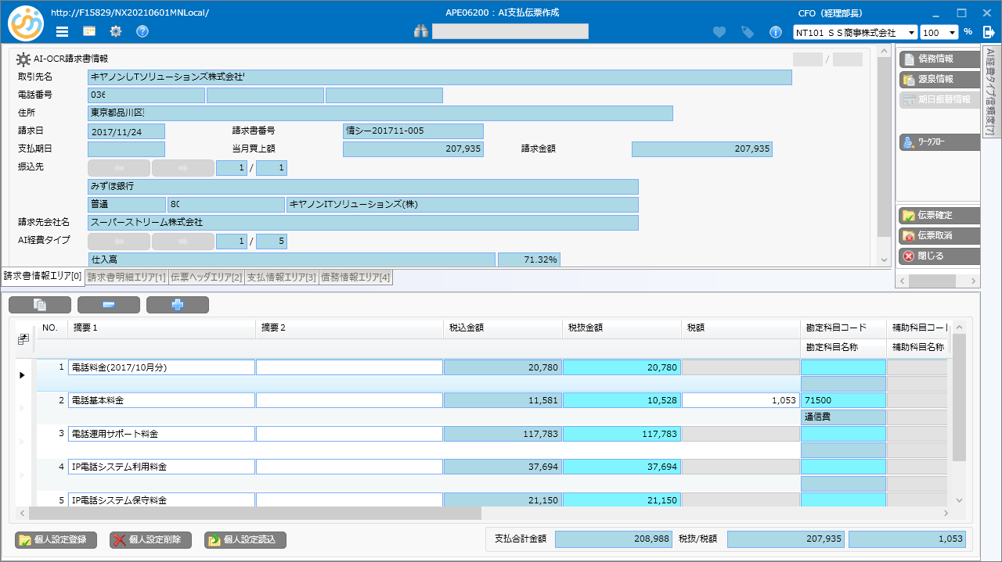
SuperStream-NX オプション製品
新製品①：SuperStream-NX AI-OCR（請求書明細）
SuperStream-NX AI-OCR
（請求書/請求書明細）
ポイント
① 高い精度の人工知能を搭載
請求書（合計・明細）の画像解析に対応
② 請求書に記載されている住所・請求書番号・
支払日・請求金額、請求書明細に複数行に
記載されている注文番号、数量、単価、金額等の
情報を読取ることが可能
③読み取った情報を基に、勘定科目や部門などが
異なる複数仕訳を作成
※AI経費パターンマスタを設定することにより
仕訳の精度がさらに向上
AI支払伝票作成画面
「操作性を第一に考えた画面レイアウトを実現」
AI-OCRを活用することで支払業務の効率UPを図る
～ 入力業務をAI-OCRに切り替えることで作業負荷を軽減 ～

Slide 13
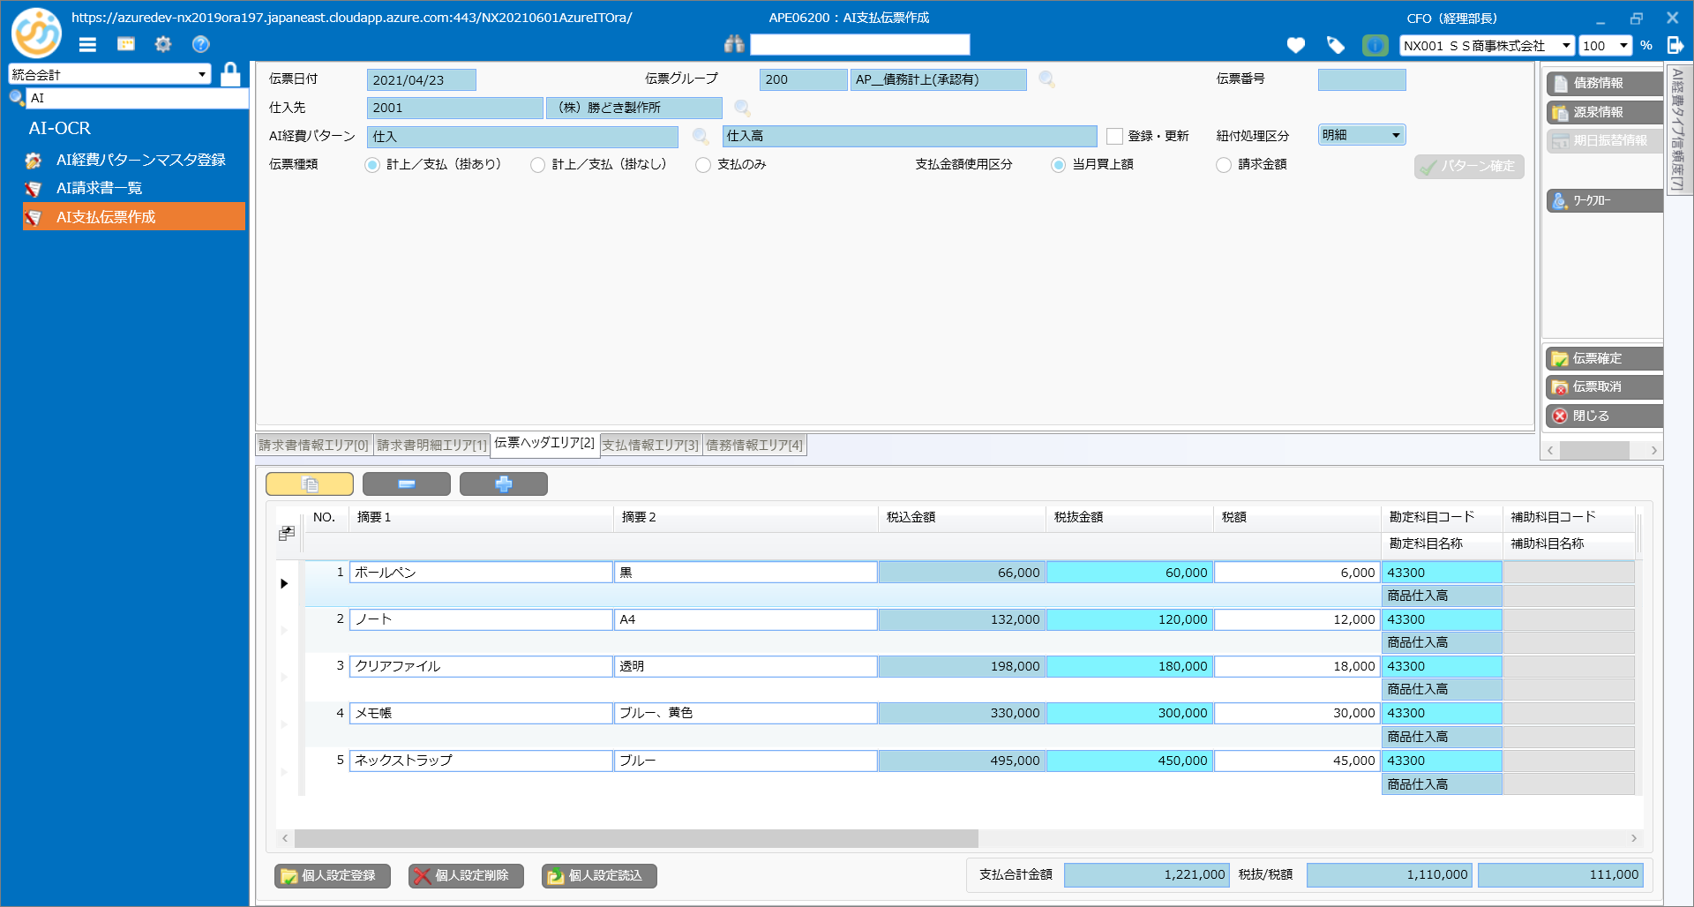
SuperStream-NX （請求書明細）
DEMO

Slide 14
SuperStream-NX オプション製品
新製品①：SuperStream-NX AI-OCR（請求書明細）
パートナー様向け
■ 提供価格
（単位：円）
 | 製品名 | 単位 | ライセンス定価 | パートナー提供価格 | 超過費用 （個別精算） | 備考
１ | AI-OCR（請求書明細） 年間利用ライセンス | 1セット 12,000枚/年 | 3,600,000円 | 2,880,000円 | 1枚 300円 | 月間枚数：1,000枚
２ | AI-OCR（請求書明細） 年間利用ライセンス | 1セット 4,800枚/年 | 1,800,000円 | 1,440,000円 | 1枚 375円 | 月間枚数：400枚
販売開始日：2021年6月1日
※OCRの枚数カウントはページ数単位となり、鑑・明細の区別はなし
※サーバのメンテナンスのため、定期的にサービスを停止する可能性があります
停止日時については改めてご案内いたします

Slide 15
SuperStream-NX オプション製品
SuperStream-NX AI-OCR（請求書）/価格改定・キャンペーン
パートナー様向け
■ 提供価格（価格改定）
（単位：円）
 | 製品名 | 単位 | ライセンス定価 | パートナー提供価格 | 超過費用 （個別精算） | 備考
1 | AI-OCR（請求書） 年間利用ライセンス | 1セット 12,000枚/年 | 1,200,000円 | 960,000円 | 1枚 100円 | 月間枚数：1,000枚
2 | AI-OCR（請求書） 年間利用ライセンス | 1セット 4,800枚/年 | 600,000円 | 480,000円 | 1枚 125円 | 月間枚数：400枚
追加
販売開始日：2021年6月1日
※サーバのメンテナンスのため、定期的にサービスを停止する可能性があります
停止日時については改めてご案内いたします
■ キャンペーンのお知らせ
SuperStream-NX AI-OCR（請求書）について3ヵ月無償キャンペーンを実施します
- キャンペーン期間：2021年5月1日～2021年12月20日 ※弊社への申込期間
- キャンペーン内容：AI-OCR（請求書）のM・Sプランに限り、初年度の年額利用料を3か月無料とする
4か月目から利用料が発生します
※別途、AI-OCR（請求書）を利用するためのマスタ設定費用等がかかります

Slide 16



FINTECH
～法人口座情報を業務画面から取得可能 ～
×

Slide 17


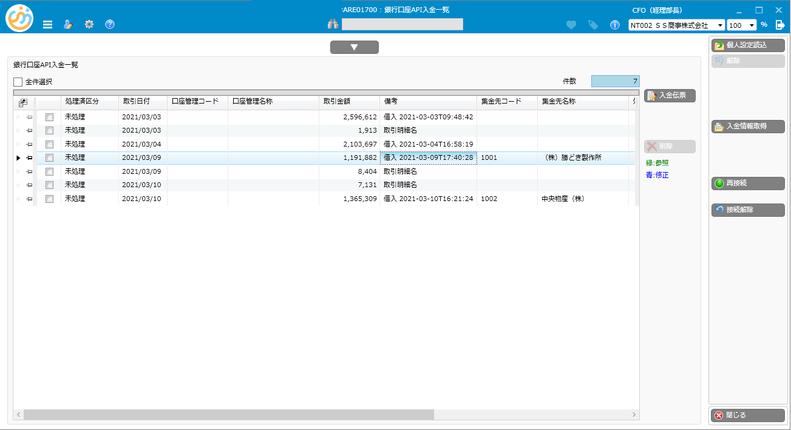
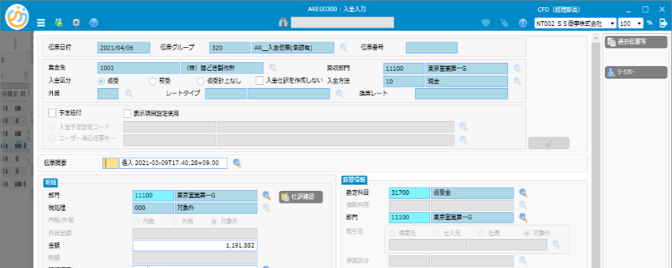

SuperStream-NX オプション製品
新製品②：SuperStream-NX 銀行口座API
銀行口座API入金一覧
×
■ マネーツリー㈱が提供しているAPI（MT-LINK）で
複数の金融機関の法人口座の取引明細（入金データ）を
NX統合会計に一括に取り込むことが可能
■ 取り込んだ取引明細から直接入金伝票を起票
各種金融機関
（法人口座）
入金データ連携
銀行口座API
AR債権管理
②消込処理対応
（2022年対応予定）
入金伝票作成画面
MT LINK
銀行口座の入金情報をSuperStream-NXに連携
～ 複数の銀行口座（法人）の入金情報を取得可能 ～

Slide 18
SuperStream-NX オプション製品
新製品②：SuperStream-NX 銀行口座API
パートナー様向け
■ 提供価格
（単位：円）
種類 | 単位 | 年額利用料定価 | パートナー様提供価格 | 備考
年間利用ライセンス | 基本会社 | 200,000円 | 140,000円
年間利用 関連会社ライセンス | 関連会社１社 | 50,000円 | 35,000円
＜前提条件＞
基本会社で連携できる金融機関は10機関までです
10機関以上を希望される場合は「年間利用ライセンス」を追加購入してください
※サーバのメンテナンスのため、定期的にサービスを停止する可能性があります
停止日時については改めてご案内いたします

Slide 19

SuperStream-NX
新機能（トピックス）

Slide 20
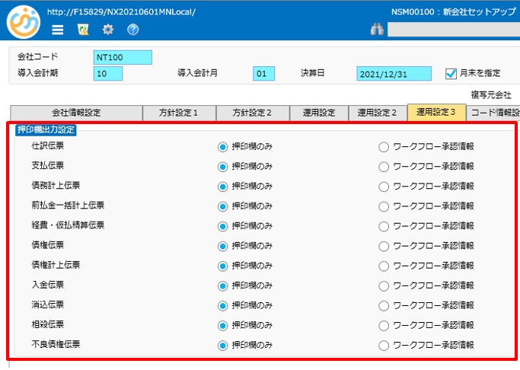
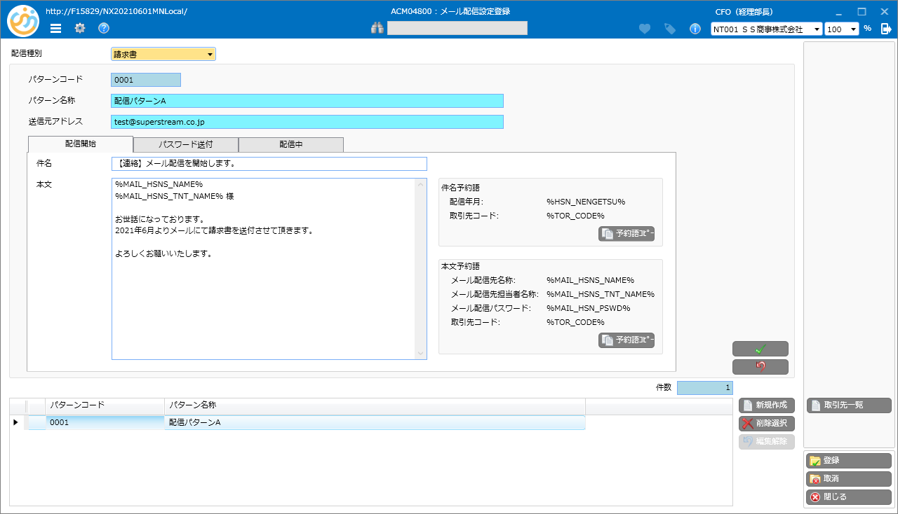
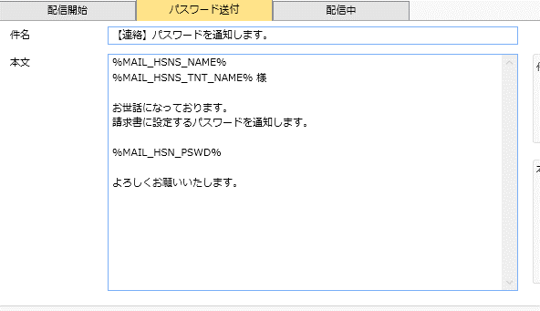
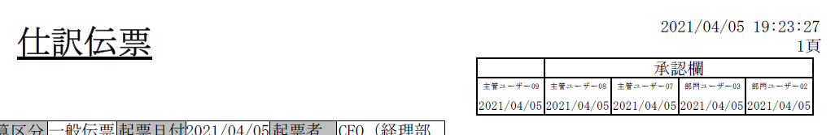
SuperStream-NX 新機能
① 取引先・従業員への郵送書類を電子化
❶社内外（取引先・社員）向け
一括メール送付機能（パスワード付PDF）
❷ハンコレス対応（各種伝票発行など）
メール配信設定登録画面
社内外の請求書や給与明細をメールで一括配信
各相手先/従業員単位にPDFファイルを分割して送付
メール配信対象帳票
・統合会計（AP）：支払通知書、支払通知書（締処理）
・統合会計（AR）：請求書・取引内訳書、
請求書（締次更新）
・給与管理（PR）：給与明細書、賞与明細書、
源泉徴収票、昇給差額明細書
対応概要
・押印欄を出力している帳票（32帳票）に対して
押印欄にワークフロー承認の承認日と承認者名を印字
・会社でハンコを押印することが不要に
・監査上で証跡レポートとしても有効
社員
（個人）
郵送資料は電子メールで一斉送信
～ 印刷、封入封緘作業を削減し、リモートワークを推進 ～

Slide 21
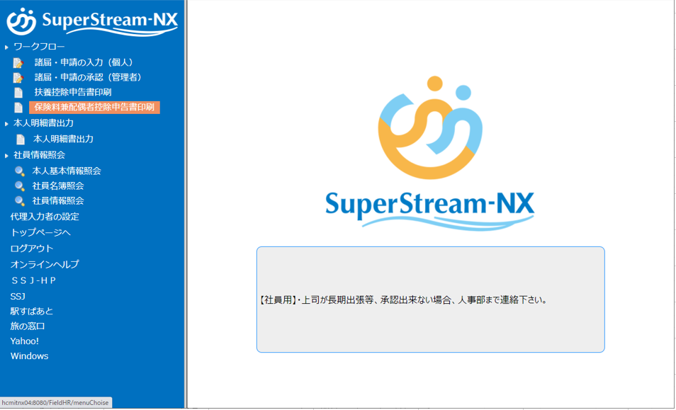
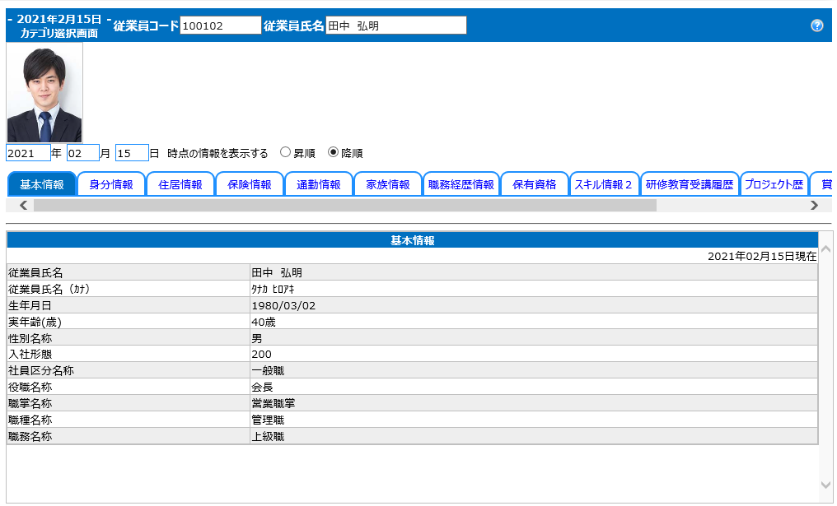


SuperStream-NX 新機能
② field/HR（人事諸届・照会）リブランディング対応
■SuperStream-NX V2のデザインを踏襲
・デザインをNX-V2にしたことで見栄えを底上げ
・色はコバルトブルーに統一
・社員台帳についてはタブ形式を採用
■対応ブラウザの追加
・IEに加え Chrome、Firefox、Edgeに対応
・ActiveXを不要に
■Apache Tomcatに対応
クラウド促進を加速させるために
従来のWebLogicに加え、Apache/Tomcatに対応
- Apache Tomcat 9.0.43
- Adopt Open JDK(11.0.8+10) 64ビット
本人基本情報照会画面
UIデザインをNX-V2風に大幅刷新
～ 要望の多かったオープンソースにも対応 ～

Slide 22
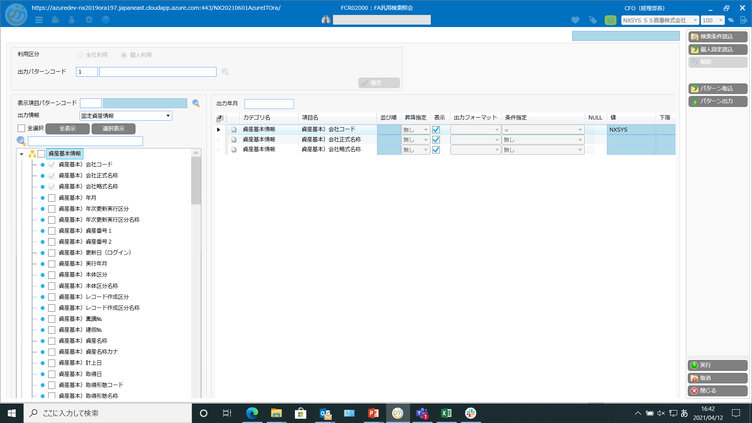
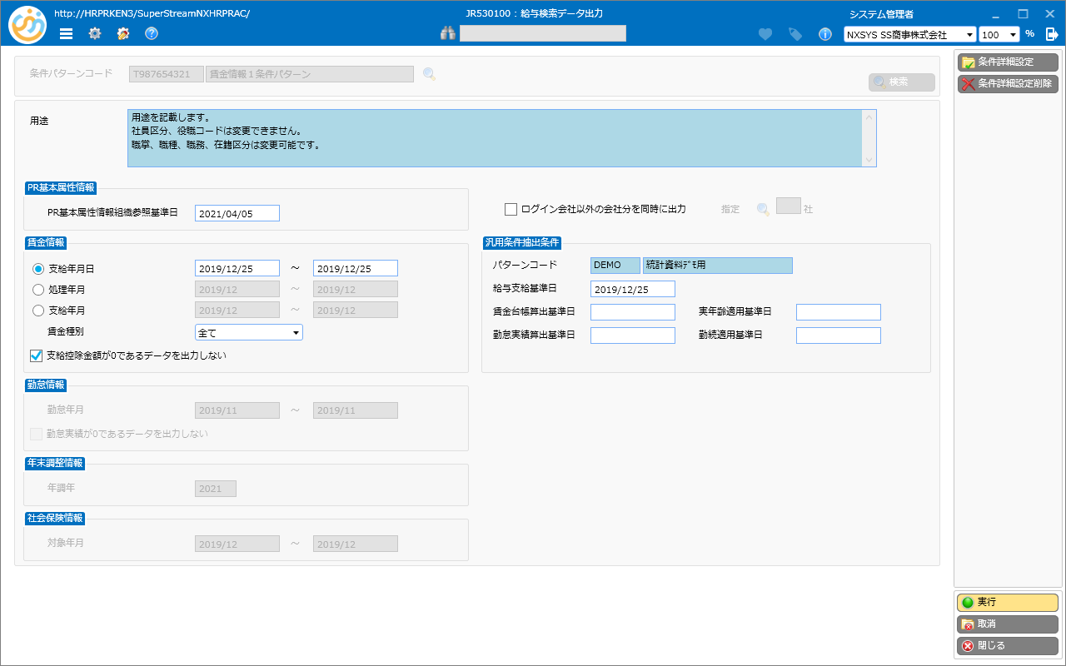
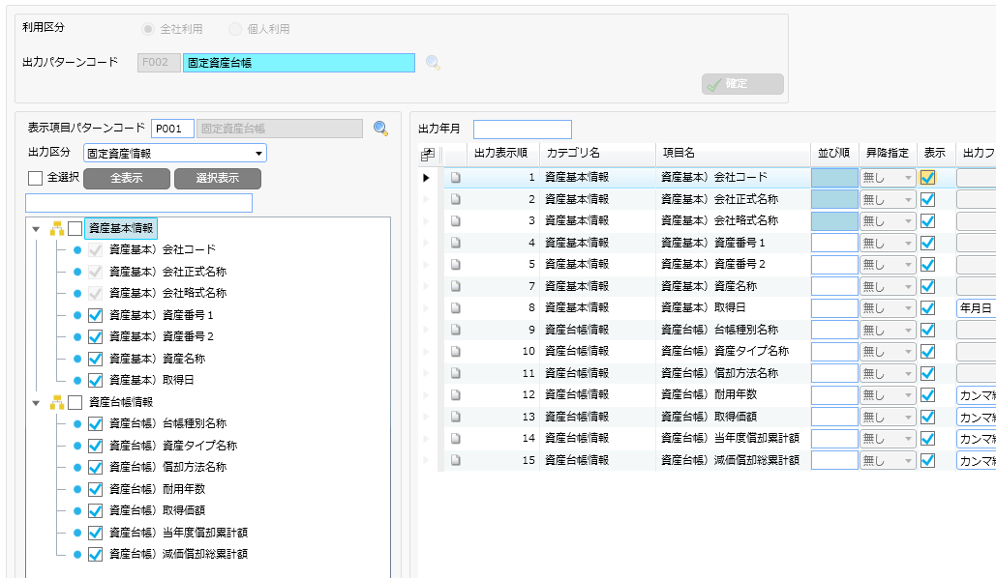
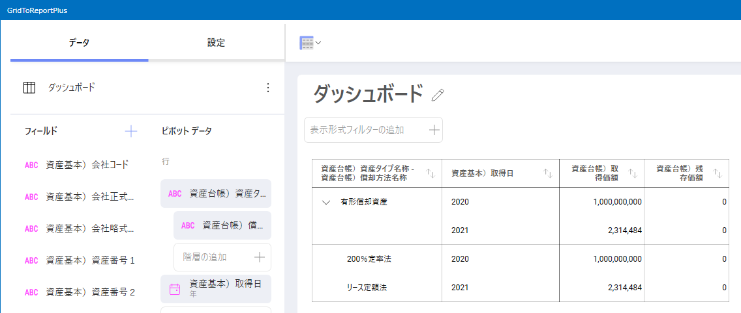
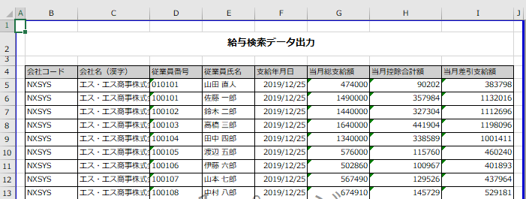
SuperStream-NX 新機能
③ 固定資産管理、給与管理に検索機能を追加
・SuperStream-NX V2の最大の強みであるグリッド技術を更に充実
・固定資産管理（FA）、給与管理（PR）の汎用検索機能を追加 ※統合会計の各種照会（GL/AP/AR）、人事管理（HR）は既に存在
・検索結果をExcel/CSV、Pivotに出力可能。ReportPlus（簡易BIツール）でのデータ分析にも対応
FA汎用検索照会機能
PR給与情報検索機能
対象情報：資産基本情報、資産台帳情報など
対象情報：給与、賞与、年末調整、社会保険、勤怠
（ReportPlus）
（Excel出力）
NX-V2の強みである“グリッド技術”を拡張
～ 検索/分析機能が充実し、ユーザのレポート作成が更に便利に～

Slide 23
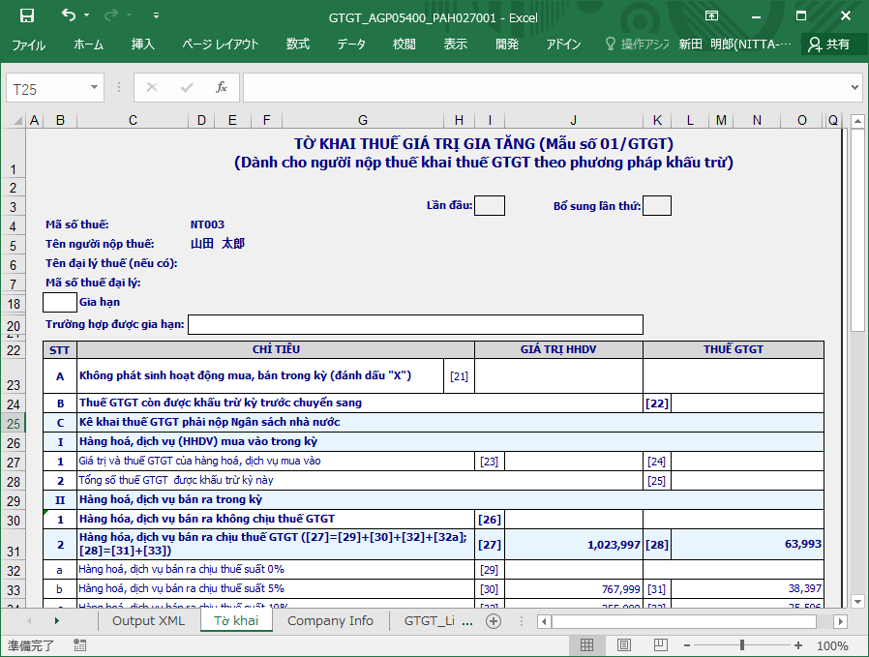
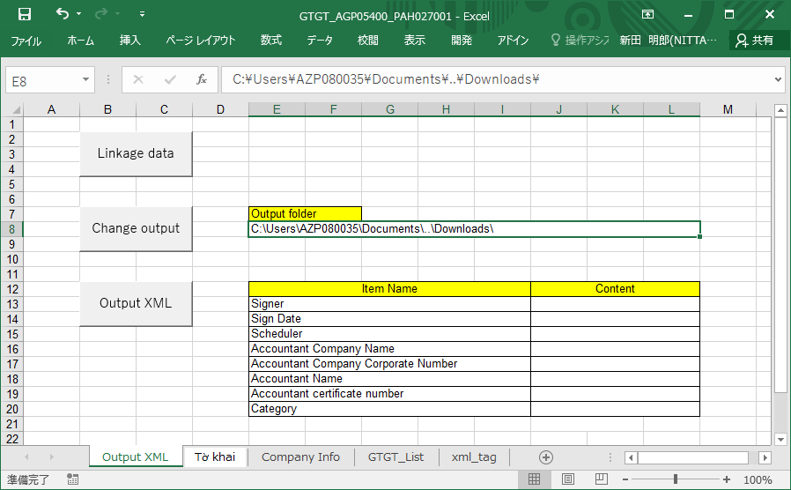
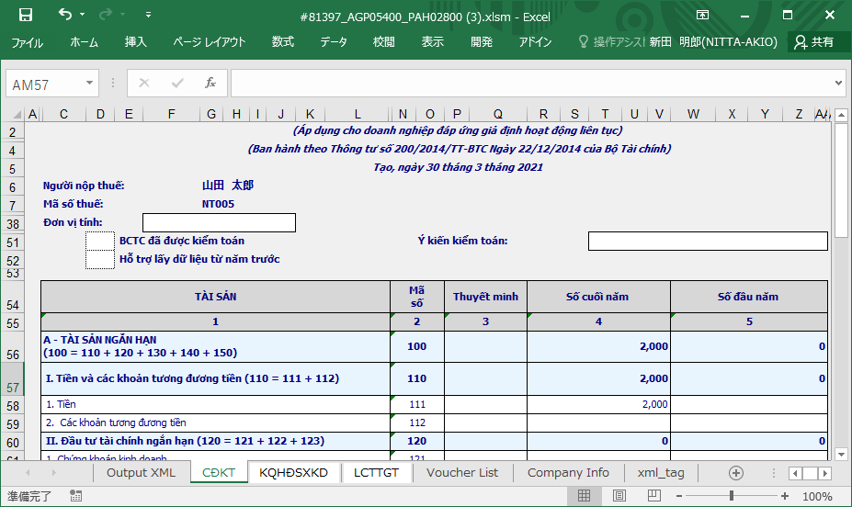

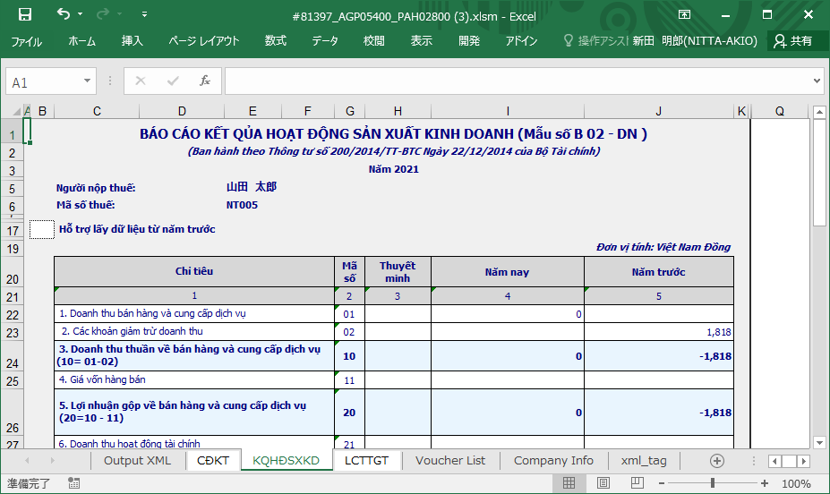
SuperStream-NX 新機能
④ グローバル対応 ベトナム税制対応（付加価値税/VAT）
ベトナム税制対応として、付加価値税申告書および財務諸表申告書に対応
（.Xlsm形式）
ベトナム政府
① 付加価値税申告書（GTGT申告書）
・債権計上伝票(AR)を
税処理コード毎に集計
申告データは
そのまま連携可能
電子納税システム
「e-TAX」
② 財務諸表申告書（BCTC申告書）
・仕訳伝票から財務諸表
（BS/PL/CF）データを集計
（.Xlsm形式）
グローバル進出する日系企業を応援
～ 引き続きアジア圏における税制対応を強化していきます～

Slide 24
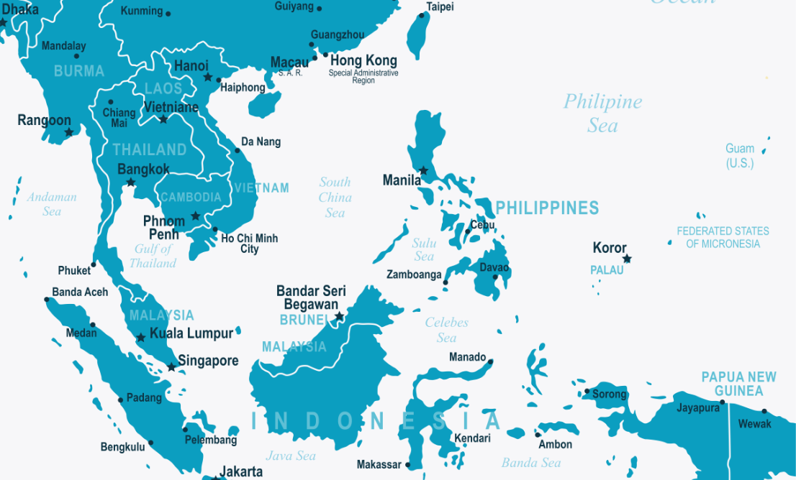








SuperStream-NX 新機能
ご参考：SuperStream-NXにおけるグローバル対応状況
■対応言語：日本語、英語、タイ語、中国語（簡体字・繁体字）
■税制対応：タイ（VAT）、ベトナム（VAT）※標準機能
CHINA
TAIWAN
USA
アライアンスによる
用友・金蝶と連携
HONG KONG
税率小数点の製品対応
無税の為そのまま利用
THAILAND
VIETNAM
PHILIPPINES
標準機能で
税制対応
申告データは
そのまま連携可能
INDONESIA

Slide 25
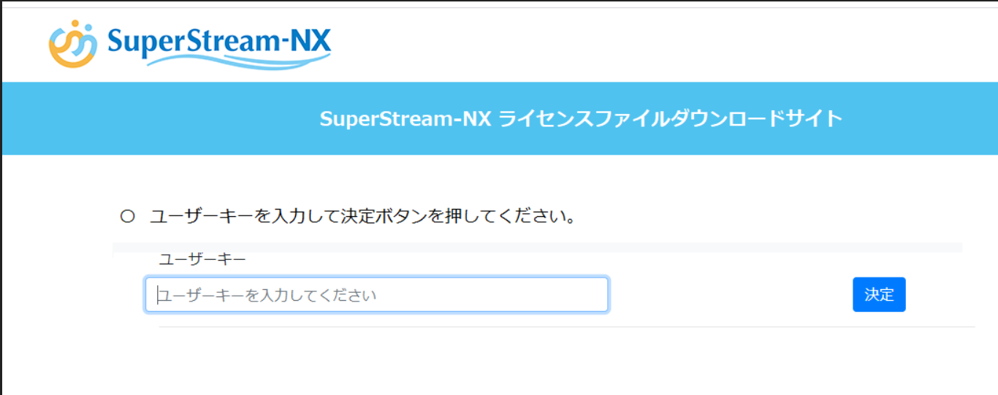
SuperStream-NX 新機能
⑤ライセンス管理とマニュアル検索の全面開放
■ライセンス管理によりマニュアル検索を全面開放
・2021年6月版より、ユーザ様のライセンス状況把握のためにライセンスファイル認証を義務付け
・ライセンス認証で会社やユーザライセンス（Standard/Limited/Employee）を紐づけ
・全てのユーザはマニュアル検索、動画が利用可能に
スーパーストリーム
＜ライセンスファイルダウンロードサイト＞
ユーザ様
①ライセンスファイルを
ダウンロード（入手）
ライセンス
発行システム
②ライセンスファイルを「SuperStream-NX」に登録
情報収集DB
（情報収集）※ライセンス管理で必要
【収集情報】
使用ライセンス数、DBサーバ名
Web/DBスペック、SS/DBバージョン
仕訳件数、固定資産件数、社員マスタの
レコード件数など
マニュアル検索
③設定画面にて、ライセンス対象の
会社、ユーザを設定
全ユーザが“マニュアル検索”が利用可能に
※製品から直接参照できるため、既存マニュアルダウンロードサイトは将来廃止

Slide 26
お知らせ

Slide 27
お知らせ
販売終了製品について
■SuperStreamNX システム連携ツール クラウド接続オプション（Cloud Connector）
・昨今のクラウド環境での製品利用において、VPN配下での運用およびSuperStream-NXが
提供しているWebサービス呼出を利用した外部連携ツールの利用が進んだことにより、
当オプションの新規販売を終了します
販売終了日：2021年7月末 ※4月7日（水）Express配信済み

Slide 28
お知らせ
キャンペーンについて
パートナー様向け
1
SuperStream-NX AI-OCR（請求書）3ヵ月無償 キャンペーン
- トライアル期間 ：3ヵ月
- キャンペーン期間：2021年5月1日～2021年12月20日 ※弊社への申込期間
- キャンペーン内容：AI-OCR（請求書）のM・Sプランに限り、初年度の年額利用料を3か月無料とします
※4か月目から利用料が発生
２
SuperStream-NX マスタAPI（銀行マスタAPI/取引先マスタAPI）3ヵ月無償 キャンペーン
- トライアル期間 ：3ヵ月
- キャンペーン期間：2021年5月1日～2021年12月20日 ※弊社への申込期間
- キャンペーン内容：初年度の年額利用料を3か月無料とします ※4か月目から利用料が発生
３
SuperStream-NX 人事諸届/照会 （クラウド版）1年間無償 キャンペーン
- トライアル期間 ：1年間
- キャンペーン期間：2021年5月1日～2021年12月20日 ※弊社への申込期間
- キャンペーン内容：SuperStream-NX人事を新規で購入かつクラウドで購入
初年度の年額利用料を1年間無料とします ※12カ月目から利用料が発生
キャンペーンのご利用、詳細は担当営業までご確認ください

Slide 29
ご視聴
ありがとうございました

Slide 30
第一部（後半）
・SuperStream-NX
共通機能（ライセンス管理含む）および稼働環境
・SuperStream-NX システム連携ツール
・SuperStream-NX グループ経営管理
スーパーストリーム株式会社
企画開発本部 プロダクト開発部
テクニカルサポート課
原 周平

Slide 31
01
SuperStream-NX （共通）
2021-06-01版
～ 稼働環境・共通機能追加・改善～

Slide 32
SuperStream-NX 2021-06-01 （共通）
– 機能追加・改善項目一覧 –
1.ライセンス管理機能
2.バージョンアップ時のダウンロード速度改善
3.お知らせメッセージの管理画面化対応
4.Excel差込パフォーマンス改善
5.メール送信機能改善
6.稼働環境

Slide 33
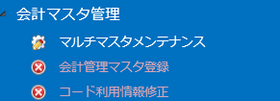
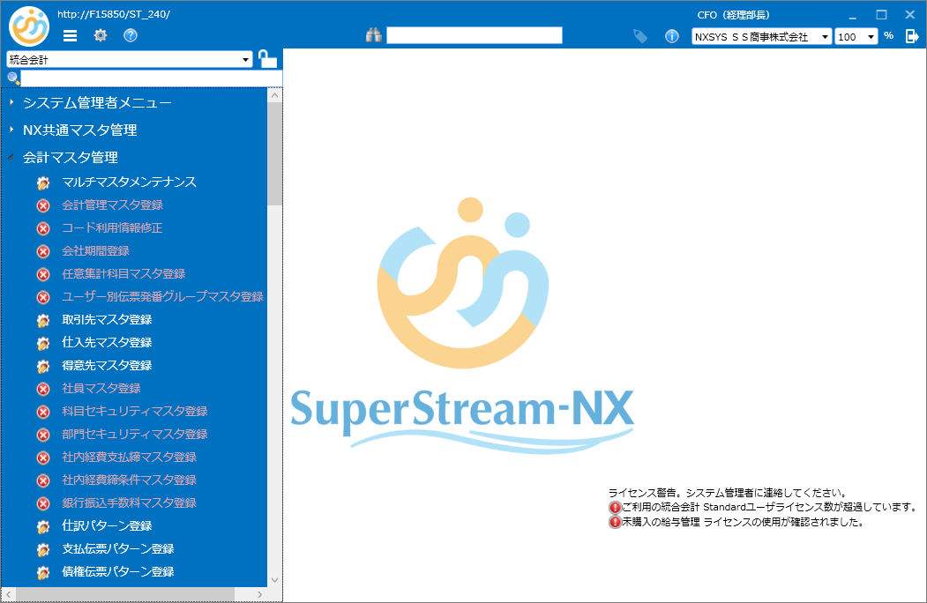

SuperStream-NX 共通
1. ライセンス管理機能
○購入したライセンス数をシステムとして管理する機能を追加しました
・ライセンス登録が必須になります
・ライセンスの利用状況を確認しライセンス違反がある場合、画面に警告が表示されます
・Standard,Limited,Employeeのユーザライセンス別で使える機能が制限されます
どの機能が使用できるかはPALに掲載の「ライセンス体系別NXメニュー一覧」参照

Slide 34
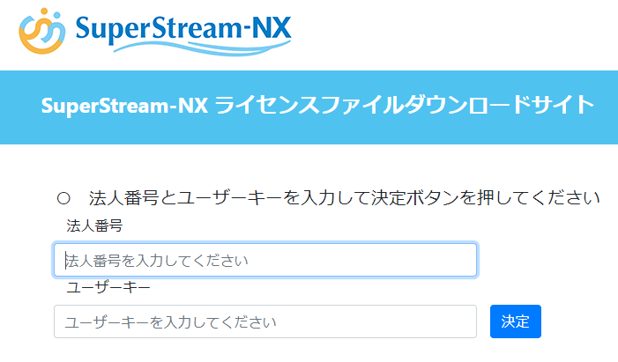

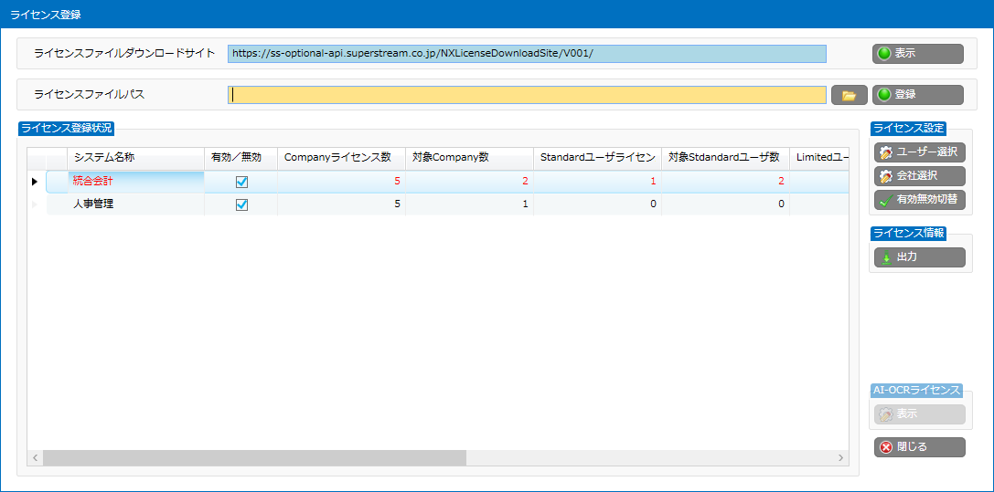
SuperStream-NX 共通
1. ライセンス管理機能
○ライセンス登録の流れ
スーパーストリーム社
パートナー様/ユーザ様
①ライセンスファイルを
ダウンロード（入手)
発注
LIC
FILE
ライセンス
発行システム
②
②ライセンスファイルを「SuperStream-NX」に登録
③
①
ライセンスファイル
ダウンロードサイト
③設定画面にて
ライセンス対象の会社、ユーザを設定
インターネット経由でライセンス情報を
自動でスーパーストリーム社に送信します
情報収集DB

Slide 35
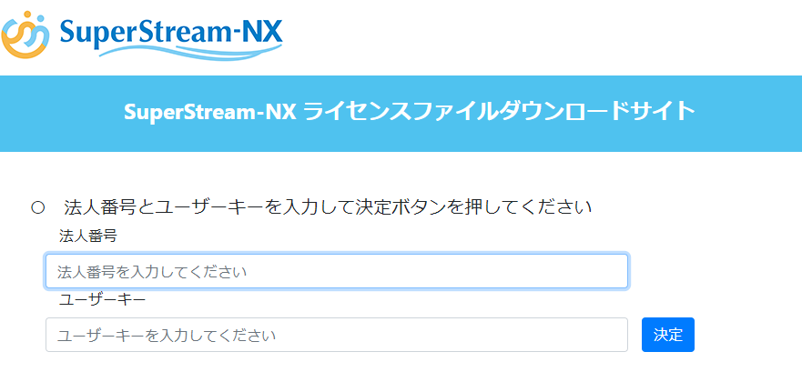
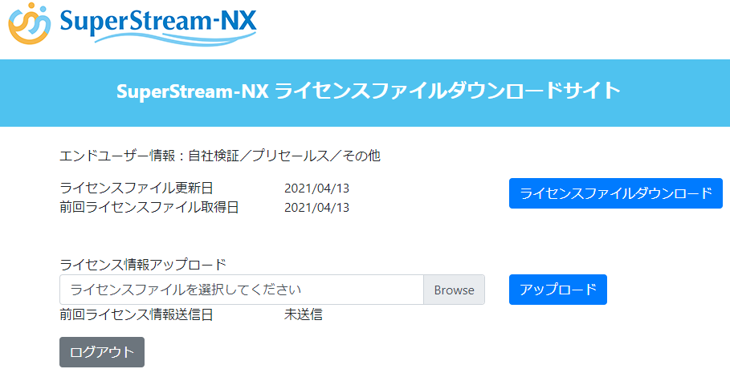
SuperStream-NX 共通
1. ライセンス管理機能
○ライセンスファイルのダウンロード
URL:https://ss-optional-api.superstream.co.jp/NXLicenseDownloadSite/V001/ (URLはマニュアル記載)
・専用ページから法人番号とユーザキーを入力してライセンスファイルをダウンロードします。
・専用ページはURLを直接入力するかNXにリンクボタンがあり、そこから起動できます。
※NXがインターネット接続できない環境の場合は別のマシンでダウンロードしてください。
・購入したライセンスの保守開始日以降にダウンロードが可能です。
・ライセンスファイルには購入したライセンス情報が暗号化して記入されています。

Slide 36
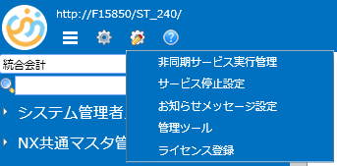
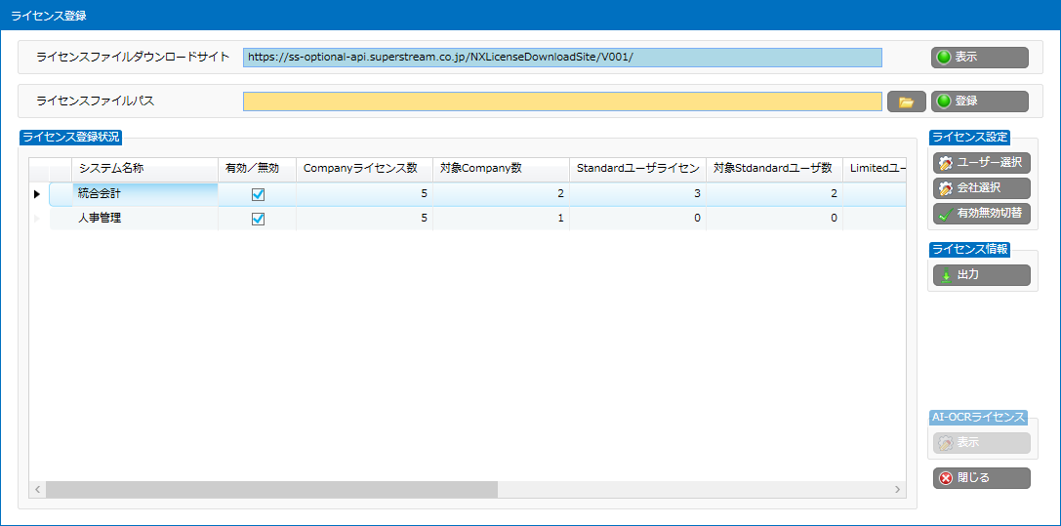
SuperStream-NX 共通
1. ライセンス管理機能
○ライセンスファイルの登録
・ライセンス登録は管理者でログインした場合に表示されます。
・ダウンロードしたライセンスファイルをライセンス登録画面から登録します。
・ライセンス数に変更があった場合は都度ライセンスファイルの登録が必要です。
登録するとすでに登録されているライセンス情報を上書きします。

Slide 37
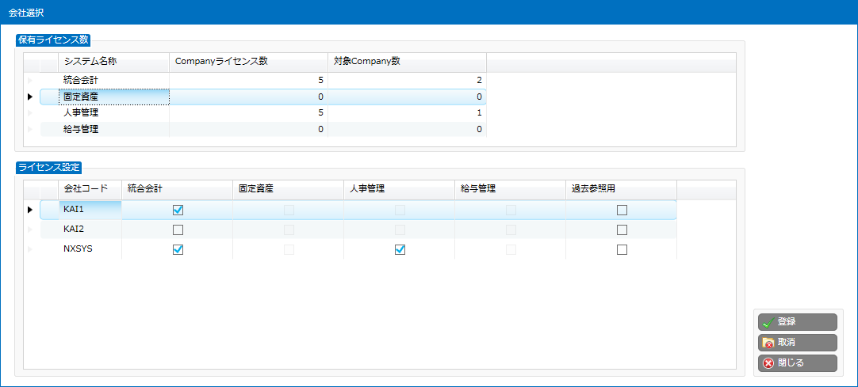
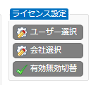
SuperStream-NX 共通
1. ライセンス管理機能
○ライセンス対象の登録（会社選択）
・作成済みの会社のうち、どの会社を運用に使用するかを登録します。
・入力は行わないが、過去の帳票を参照するために利用する会社は過去参照用を設定します。
過去参照用に設定した会社はライセンス管理の対象外になります。
・Engineライセンスを保有している製品は登録不要です。
・クラウド環境では登録不要です。※SaaSは必要

Slide 38
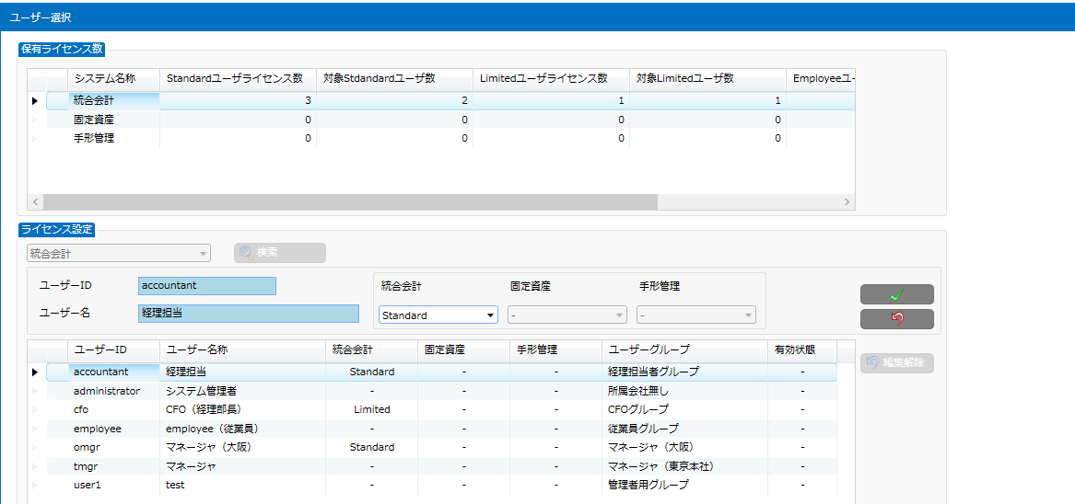
SuperStream-NX 共通
1. ライセンス管理機能
○ライセンス対象の登録（ユーザ選択）1/2
・作成済みのユーザのうち、どのユーザをStandard,Limited,Employeeとするかを登録します。
・ここで設定したライセンス体系で使える機能が制限されます。
・Engineライセンスを保有している製品は登録は不要です。
・人事給与はオンプレ環境では登録は不要です。※オンプレでは管理対象人数での管理(退職者除く)

Slide 39
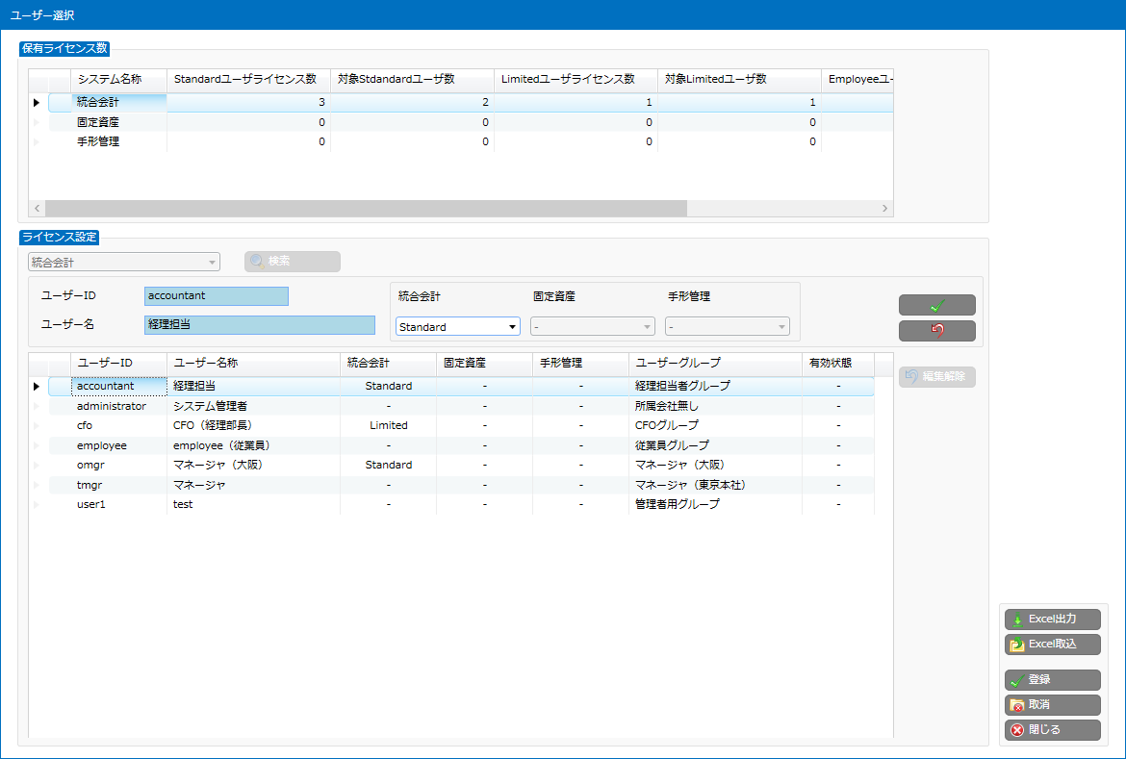

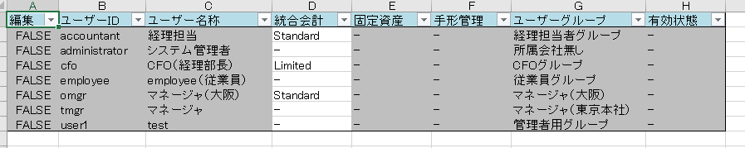
SuperStream-NX 共通
1. ライセンス管理機能
○ライセンス対象の登録（ユーザ選択）2/2
・ユーザの設定はExcelに出力してExcel上でまとめて編集が可能です。
・編集したExcelを取り込むとグリッド上に反映されます。
※編集可能な範囲は白色で表示されます。

Slide 40

SuperStream-NX 共通
1. ライセンス管理機能
○警告が表示されるケース
購入しているライセンス数を超えて利用登録している
・統合会計でStandardユーザライセンスを3購入していて、Standardユーザを4人登録している。
・人事管理で管理対象人数を1000購入して、従業員を1200人登録している。
・Companyライセンスを5購入して、会社を7社登録している。
※Companyライセンスは関連会社分なので5購入している場合は基本1社を含め6社まで登録可能です。
ライセンスを購入していない製品をインストールしている
・固定資産が有効なライセンスを登録していないのに固定資産のインストール履歴がある
ライセンス登録を行っていない。
テスト用会社、テスト用ユーザでログインしている
・会社選択、ユーザ選択で登録しなかった会社、ユーザはテスト会社、テストユーザという扱いに
なり、ログイン時に青色の警告が表示されます。
ライセンスを無効化している
・旧環境などライセンスが不要になった環境ではライセンスを無効化します。

Slide 41
SuperStream-NX 共通
1. ライセンス管理機能
○ライセンス管理対象の製品
製品 | オプション
統合会計 | 電債オプション | 建設仮勘定オプション
固定資産 | ファクタリングシステム | 銀行口座API
手形管理 | 銀行API | 取引先マスタAPI
人事管理 | 証憑管理オプション | 人事諸届・照会
給与管理 | 証憑管理e文書対応オプション | スーパーインターフェース
 | 従業員モバイルオプション | 駅すぱあとオプション
 | AI-OCR(請求書) | AI-OCR(請求書明細)
製品によって確認するライセンスは異なります。
(統合会計は会社とユーザ数、人事給与は会社と従業員数(オンプレの場合)、手形管理はユーザ数のみなど)
スーパーインターフェースなどのユーザ数単位などで販売していない製品はインストール有無のみを確認します。
警告はSuperStream-NX本体でのみ表示します。人事諸届・照会やモバイルログイン時には表示されません。
AI-OCRの利用枚数は超過しても画面に警告は表示されません。別画面で確認します。

Slide 42
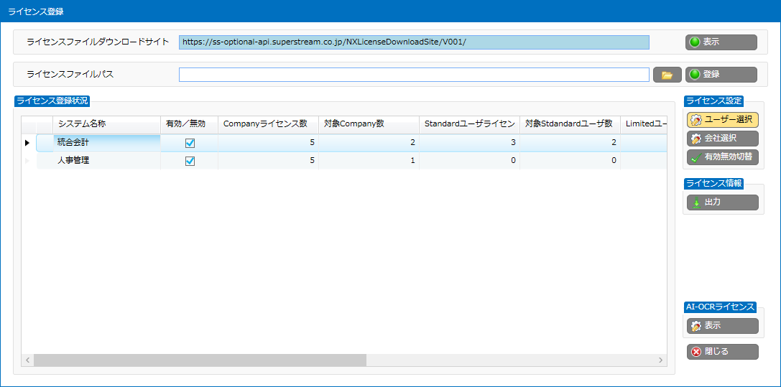
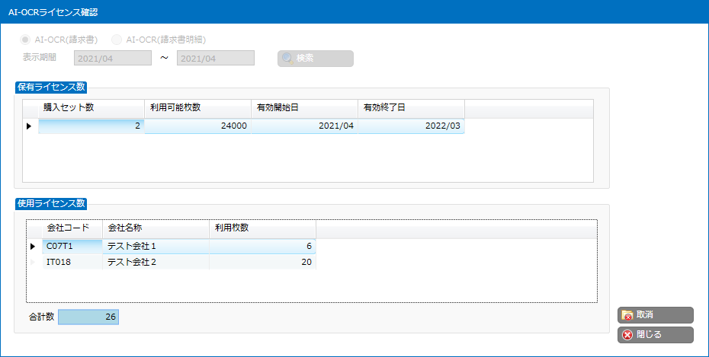

SuperStream-NX 共通
1. ライセンス管理機能
○AI-OCR枚数確認画面
・購入した枚数と使用した枚数を期間を指定して表示ができます。
・AI-OCR(請求書)とAI-OCR(請求書明細)を選択して表示します。
・購入枚数以上に使用した場合は追加分を請求いたします。

Slide 43

SuperStream-NX 共通
1. ライセンス管理機能
○ライセンス情報収集について
インターネット経由でライセンス情報をスーパーストリーム社に自動送信します
インターネットに接続できない端末でSuperStream-NXを利用している場合は
ライセンス情報出力機能で出力されるファイルをダウンロードサイトからアップロー
ドして下さい
・ライセンス違反があったり、情報を送信されていない場合は連絡をする場合があります。
・オフライン環境の場合、ライセンス情報収集は1か月ごとに行ってください。

Slide 44
SuperStream-NX 共通
1. ライセンス管理機能
○その他
原則1つのライセンスファイルを複数サーバに登録することは認めていません
・Standardユーザライセンスを5つ購入していて、サーバAで3、サーバBで2使用はできません。
・ただし、統合会計と人事給与を別サーバで運用する場合に限り複数サーバに登録が可能です。
例：サーバAで統合会計を運用、サーバBで人事給与を運用している場合、
サーバAとサーバBに同じライセンスファイルを登録可能です。
移行時はライセンスファイルの再登録が必要です
・サーバリプレース等で新環境を構築した場合は新環境でライセンスファイルを登録してください。
・旧環境はその後利用しないか、参照などで利用する場合は登録画面よりライセンスの無効化を行います。
パートナー様向けのデモ用製品についてはライセンス登録は不要です
ライセンス登録を行うと、マニュアル検索といいね機能、製品要望機能が有効になります。
・マニュアル検索は設定で無効にすることも可能です

Slide 45


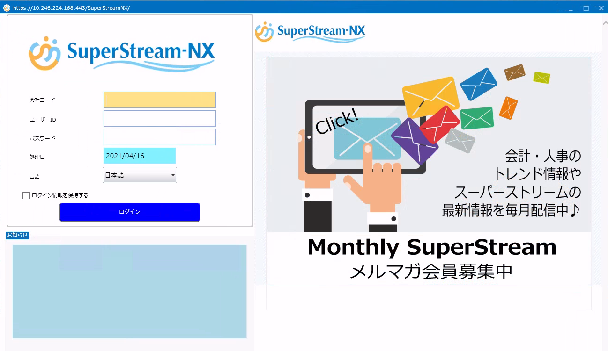
SuperStream-NX 共通
2. インストール時のダウンロード時間改善
○クライアントインストール時のダウンロード時間を短縮しました
プロダクト |  | 回線 速度 | 改善前 | 改善後 | 短縮率
会計・固定資産 | 新規 | 30M | 2分51秒 | 1分53秒 | 33.9％
 | 新規 | 10M | 7分35秒 | 4分35秒 | 39.5%
 | UP | 30M | 0分55秒 | 0分40秒 | 27.2%
 | UP | 10M | 2分05秒 | 1分42秒 | 18.4%
人事・給与 | 新規 | 30M | 2分58秒 | 2分04秒 | 30.3％
 | 新規 | 10M | 7分30秒 | 4分47秒 | 36.2%
 | UP | 30M | 0分59秒 | 0分56秒 | 5.0%
 | UP | 10M | 2分05秒 | 1分51秒 | 11.2%
ファイルをまとめてダウンロードすることでダウンロード時間を短縮しました。

Slide 46
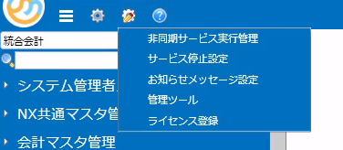
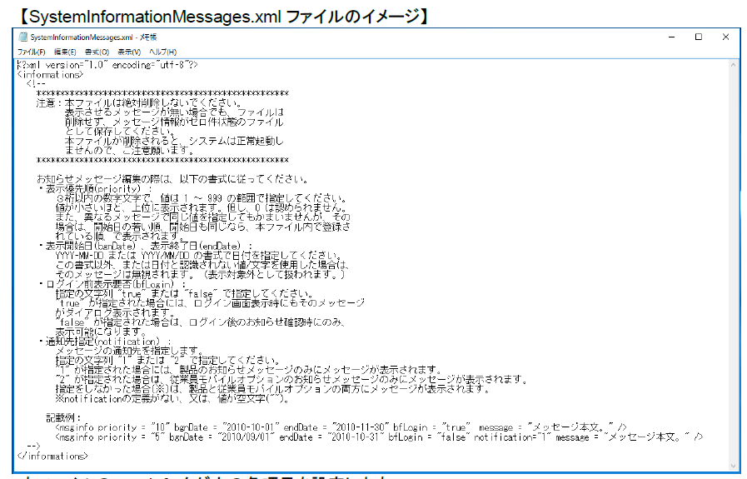
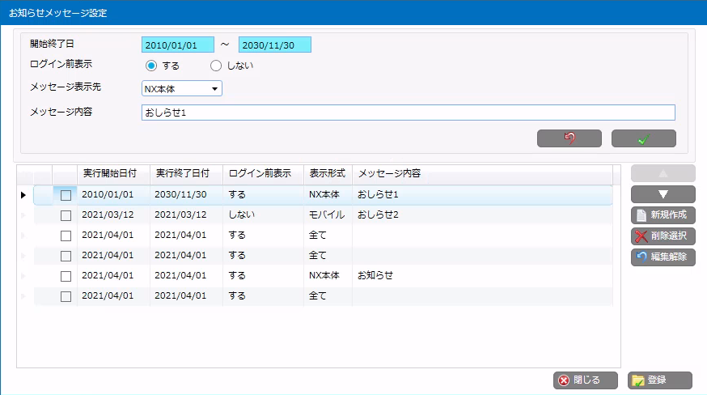
SuperStream-NX 共通
3. お知らせメッセージの管理画面化対応
○お知らせメッセージを画面で変更できるようにしました
管理者ユーザ用
2020年版まではAPサーバにある設定ファイルを変更する必要がありましたが、
2021年版ではクライアントの設定画面で設定できるようになりました。
※ 設定ファイルに記述している内容は引き継ぎませんので、
バージョンアップ後に設定画面から再設定してください。

Slide 47
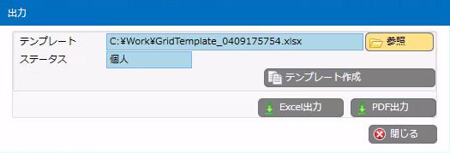
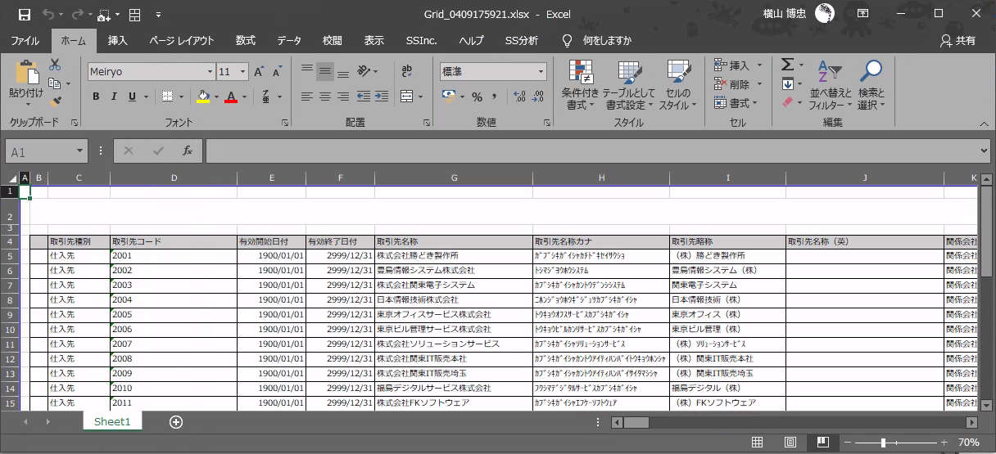
SuperStream-NX 共通
4. Excel差込パフォーマンス改善
○Excel差込を行った場合の出力時間が短縮されます
データ数 | 2020年版 | 2021年版
2000件 | 30秒 | 13秒
 |  | 56%改善
37,000件 | 3分21秒 | 1分12秒
 |  | 64%改善
88,000件 | 17分45秒 | 2分43秒
 |  | 84%改善
※ACM03000 取引先マスタで計測
データ件数が多いほど効果あり

Slide 48

SuperStream-NX 共通
5. メール送信機能改善
○メール送信の暗号化に対応しました
認証方法 | 2020年版 | 2021年版
POP before SMTP | 〇 | 〇
SMTP（暗号化なし） | 〇 | 〇
SMTP over SSL | × | 〇
STARTTLS | × | 〇
Webインストーラ
メールアカウントの設定画面で選択
メール送信の暗号化に対応しました。
Azure SendGrid、Amazon SES SMTP、OCI Postfix、Gmail で動作確認済み

Slide 49
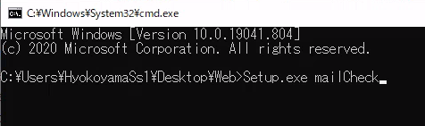
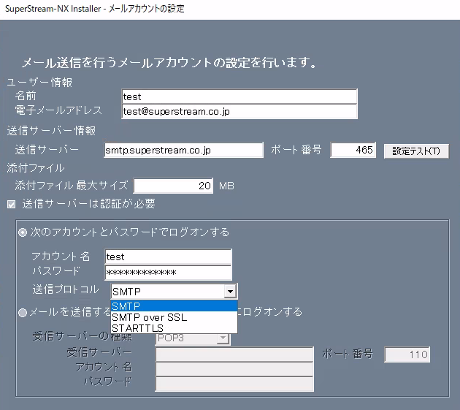
SuperStream-NX 共通
5. メール送信機能改善
○簡単にテストメール送信を試すことができるようになりました
Setup.exe mailCheck
Webインストーラ（Setup.exe)をコマンドプロンプトから引数「mailCheck」で実行することにより、
テストメール送信を試す画面が開くようになりました。
※NXのメール設定を変更するには製品同梱の「暗号化ファイル作成ツール」を利用します。

Slide 50
SuperStream-NX 共通
6. 稼働環境（統合会計・人事給与）
アプリケーションサーバOS | Windows Server 2012, 2012R2, 2016, 2019
クライアントOS | Windows 8.1, 10
DBMS | Oracle ※1
 | 12c R2 ※2 19c ※2※3
 | SQL Server(人事給与は非対応)
 | 2012 SP4, 2014 SP3, 2017
※1 12.1.0.2のWindows版は、2021/07/31までのメーカーサポートとなるため
本バージョンの稼働環境の対象外といたします
※2 12c R2は12.2.0.1で、19cは19.10で動作確認しています
※3 19.8以降はOracle不具合のため一部の機能が動作しません。
初期化パラメータの変更が必要です 「alter system set “_fix_control” = ‘21800590:off’;」

Slide 51
SuperStream-NX 共通
6. 稼働環境（統合会計・人事給与）
Web・アプリケーションサーバ
統合会計・固定資産管理 人事管理・給与管理 | Internet Information Services
人事諸届・照会 | Oracle WebLogic ※1 10.3.6、12.1.3、12.2、14.1
 | Apache Tomcat ※2※3 9.0.43
※1 インターネット公開サーバでの利用を想定しています
※2 インターネット非公開サーバでの利用を想定しています
※3 バージョン9.0.43で動作確認しています

Slide 52
SuperStream-NX 共通
6. 稼働環境（統合会計・人事給与）
クラウド | AWS
 | EC2, RDS for Oracle
 | Azure ※1
 | Virtual Machines
 | OracleCloudInfrastructure
 | Compute, DatabaseSystem
帳票エンジン | SVF Ver.9.2 Service Pack 8 ※2※3
※1 グループ経営管理、システム連携ツールは除きます
※2 同梱のJAVA7とAdoptOpenJDK11（64bit、11.0.8以上）HotSpotでのみ動作を確認しています。
※3 同梱されているApache Tomcatに脆弱性があるため、インターネットに公開している場合は
必要に応じて利用しているポートをファイアウォール等で接続できないようにブロックしてください。
対象のポート番号は、44090・44091・44092 になります。

Slide 53
SuperStream-NX 共通
6. 稼働環境（統合会計・人事給与）
クラウド接続オプションの廃止 | SuperStream-NX システム連携ツールの クラウド接続オプションを廃止します。
 | 2021年版は動作対象外となり、新規販売は2021年７月末までとなります。
人事給与PBブリッジの廃止予告 | 人事管理・給与管理のPB画面を起動するPBブリッジ機能を2025年5月31日で廃止しますのでアドオンの移行をお願いします。※1
※1 OSの仕様変更などにより、2025年5月31日より前に動作不可となる可能性があります

Slide 54
SuperStream-NX 共通
6. 稼働環境（NXオフィスロボ）
RPAエンジンのバージョン更新 | NXオフィスロボのRPAエンジンであるWinActorのバージョンを「6.1」から「6.3」に変更しました
WinActorは、エヌ・ティ・ティ・アドバンステクノロジ株式会社の登録商標です

Slide 55
SuperStream-NX 共通
6. 稼働環境（その他）
サーバのメンテナンスのため、
以下の機能およびオプション製品については定期的にサービスを
停止する可能性があります。
AI-OCR(請求書)
AI-OCR(請求書明細)
銀行マスタAPI
取引先マスタAPI
銀行口座API
停止日時については改めてご案内いたします。

Slide 56
02
SuperStream-NX システム連携ツール
2021-06-01版
～機能追加・改善～

Slide 57
SuperStream-NX システム連携ツール
2021-06-01
– 機能追加・改善項目一覧 –
1.稼働環境対応
2.機能改善
(1)HTTPトリガー
(2)メールアダプタ

Slide 58
SuperStream-NX システム連携ツール
1. 稼働環境対応
■リポジトリDBとして以下のDBに対応しました
・ PostgreSQL 12
・ Microsoft SQL Server 2019
・ Amazon RDS for Oracle 19c
※リポジトリ DB として使用する場合、データベースの「データベース文字セット」は
「AL32UTF8 - Unicode UTF-8 汎用キャラクタ・セット」に設定する必要があります
■以下のアダプタを追加しました
・ Dr.Sum 5.5 アダプタ
・ SQL Server 2019 アダプタ
・ DB2 for i 7.4 アダプタ

Slide 59
SuperStream-NXシステム連携ツール
2. 機能改善
(1) HTTPトリガー
■HTTPトリガーで、以下の対応を行いました
・ HTTP リクエストで OPTIONS メソッドを使用できるようにしました
・ HTTP リクエストのメソッドを格納することができるトリガー変数 trigger.http_method を追加しました
・スクリプト引数に XML 変数を設定した場合、入力データが空の状態でトリガーを実行すると、HTTP 500 エラー
が発生する問題を修正しました（修正後は、エラーが発生せずスクリプトが起動します）
(2) メールアダプタ
■メールアダプタの以下オペレーションで、OAuth 2.0 認証に接続できる機能を追加しました
・メール受信(IMAP4)処理
・複数メール処理
・ 1 通メール送信処理
※OAuth 2.0 認証を行って接続する場合、OAuth 2.0 認証専用のグローバルリソースを使用します

Slide 60
03
SuperStream-NX グループ経営管理
2021-06-01版
～機能追加・改善～

Slide 61
SuperStream-NX グループ経営管理
– 機能追加・改善項目一覧 –
1.APサーバ基盤のバージョンアップ
2.実行管理ファイルと会社リストのデータベース化
3.取込更新バッチのCSV運用を変更
4.チャットアプリと接続
5.会計月度に縛られないカレンダー

Slide 62
SuperStream-NX グループ経営管理
1.APサーバ基盤のバージョンアップ
■主な機能追加
●新しい表現の追加
・ワードクラウドアイテム
・サンキーダイアグラム
●その他
・数値軸のデータ補完
・複数のボタンアイテムをグループ化
・変数の使用箇所の検索
・データソースの使用箇所の検索
■主な仕様変更
●AP Clientやモバイルアプリケーションの提供を廃止
●メンテナンス性の向上 直感的な操作性で、短時間に効果的なダッシュボード作成が可能
●Oracle Java の脆弱性対策 「AdoptOpenJDK 11.0.8」に変更
●Flash Playerを利用する動作モード「Flash」を廃止し。
機能追加・仕様変更については製品同梱している「NXGM_ReleaseInfo_Base_Ver.2.4」をご参照ください。

Slide 63
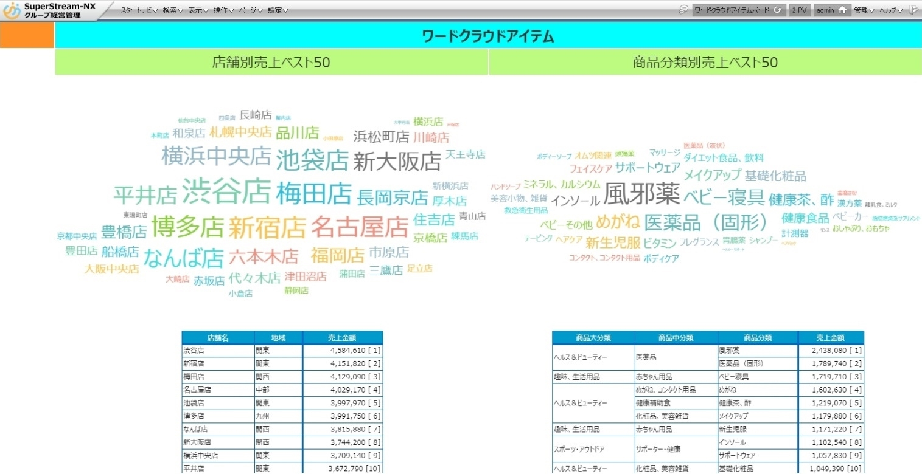
SuperStream-NX グループ経営管理
１.APサーバ基盤のバージョンアップ
■機能概要
ワードクラウドアイテム
例えば機能コードと売上
より、集計データを文字
の大きさ、色で表現する
アイテムです。
文字の大きさや色で注目
すべきキーワードを印象
付けることができます。
文字と大きさ
で表現

Slide 64
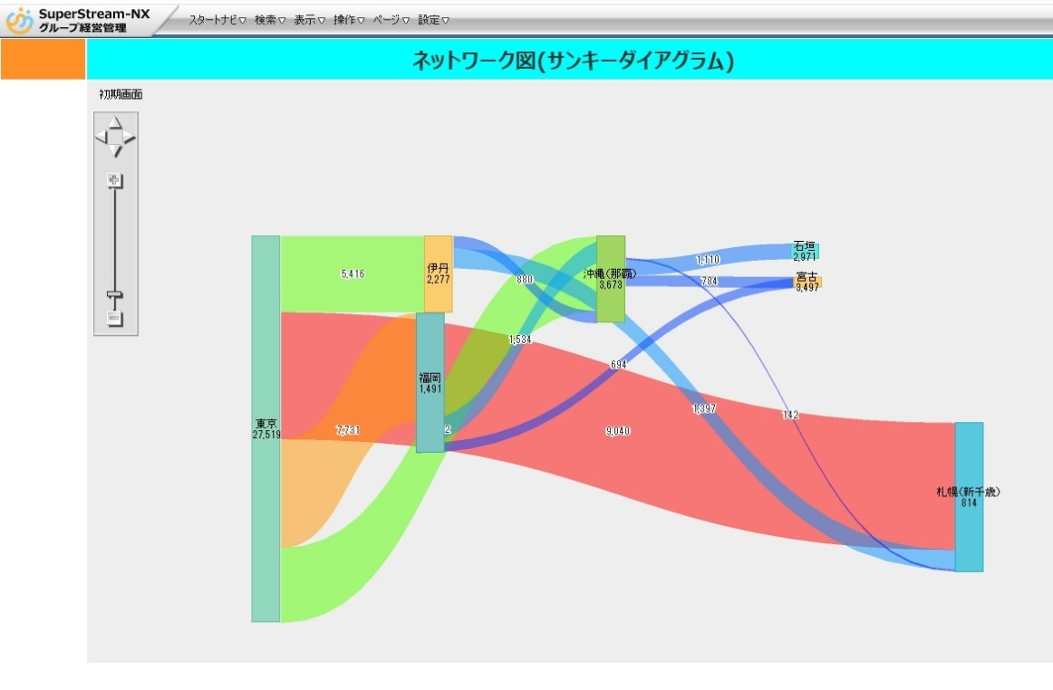
SuperStream-NX グループ経営管理
1.APサーバ基盤のバージョンアップ
■機能概要
サンキーダイアグラム
集計データをフローと流量を線の
大きさ、色で表現するアイテムです。
スタートからゴールまでの流量の
変化や、ボトルネックなどがわかります。
経路と帯の幅
で表現

Slide 65

SuperStream-NX グループ経営管理
1.APサーバ基盤のバージョンアップ
■機能概要
数値軸のデータ補完
チャートの行軸を、数値軸
としてデータを補完して
表示するように設定で
きます。
実データの数で
均等割間隔
実データをカレンダの日数間隔(例)で表示

Slide 66

SuperStream-NX グループ経営管理
1.APサーバ基盤のバージョンアップ
■機能概要
ボタンアイテムをグループ化
複数のボタンをグループ
化し、ラジオ機能で
切り替えるこが可能に
なりました。
例)年度、半期、四半期
月度などもボタンで
切り替える
検索条件を
ラジオボタン化
※どれを実行しているか
わかるようにできます

Slide 67


SuperStream-NX グループ経営管理
2.実行管理ファイルと会社リストのデータベース化
■機能概要
データベース化で、APサーバより各ファイルのメンテナンスが可能
会社リストと実行管理ファイルをデータベース化に伴い「取込更新コンソール」の提供を廃止しました。
■従来「セットアップ」画面にて行って
いた[会社リスト]を、ボードから
メンテナンスが可能になりました。
■従来「取込更新コンソール」上での
実行モード「全社サイクル」
「会社選択サイクル」の変更と、
それに伴うトランザクションデータ
の範囲設定や会社選択などもボード
からメンテナンスが可能になりました。
ログ表示およびバッチ起動は含まれません

Slide 68

SuperStream-NX グループ経営管理
3.取込更新バッチのCSV運用を変更
■機能概要
取込更新バッチ再実行時にCSVフォルダからの削除が不要
ユーザ作成のマスターややトランザクションとNX分析データ
抽出処理のマスターやトランザクションは、同一ファイルに
追記されるため、再実行時のユーザ作成を残し、 NX分析
データ抽出処理で抽出した分を削除する必要があるが、ユー
ザー作成分のフォルダと取込更新バッチの作業フォルダを
分離し、取込更新バッチ実行時にユーザ作成分のフォルダ
を取込更新バッチの作業フォルダ[CSV_imp]に複写して
から使用する事で、取込更新バッチ実行時に作業フォルダ
を無条件で削除するようにしました。
ユーザ作成分の[CSV_made]フォルダにCSV
ファイルが残るため、削除するか移動しないと
毎回、取込更新の対象となります。

Slide 69
SuperStream-NX グループ経営管理
4.チャットアプリと接続
■機能概要
グループ経営管理とチャットアプリを接続することで、チャットアプリに対してメッセージや画像を送ることができます。
現状サポートしている送信可能なものは次の通りです。
チャットアプリ | テキスト | 画像ファイル PNG、JPG | ファイル PDF、CSV、Excel
チャットワーク | 〇 | 〇 | 〇
LINE WORKS | 〇 | 〇 | ―
Slack | 〇 | 〇 | 〇
アクリートSMS | 〇 | ― | ―
direct | 〇 | 〇 | 〇
WeChat Work | 〇 | 〇 | 〇
LINE | 〇 | 〇 | ―

Slide 70


SuperStream-NX グループ経営管理
4.チャットアプリと接続
■機能概要
Slackとの接続(例
Slackとの接続ではNXグループ経営管理から配信されるデータは、botユーザによる発言として扱われます。
アプリに表示されるbotユーザからの通知は、Slackのサービスの環境設定を基に行われます。
NXグループ経営管理
タスク配信
RC Service
チャット
接続設定
サービス
環境設定
アプリ表示
Bot
メッセージあり

Slide 71






SuperStream-NX グループ経営管理
4.チャットアプリと接続
■機能概要
WeChat Work

Slide 72


SuperStream-NX グループ経営管理
5.会計月度に縛られないカレンダー
■機能概要
現状、期首のカレンダー月が異なるグループ会社間のカレンダー連携について、NX統合会計側のゼロ会計月度で
GMの「月度」を揃える必要があるが、売上等、カレンダー月で横串で分析できるようにするため、「年度」「半期」「四半期」「月度」に対応した4項目と予備項目(文字8、数値3)を[M_カレンダー]に追加しました

